Slide 1
4.2.5 Word 文档的高级操作
为了提高排版效率，word提供了一些排版功能，包括样式、自动生成目录、邮件合并。

Slide 2
4.2.5 Word 文档的高级操作
1．使用样式制作文档
所谓样式，就是系统或用户定义并保存的一系列排版格式，包括字体、段落的对齐方式、制表位和边距等。

Slide 3
使用样式有两个好处：
可以轻松快捷地编排具有统一格式的段落，使文档格式严格保持一致。而且，样式便于修改，如果文档中多个段落使用了同一样式，只要修改样式，就可以修改文档中带有此样式的所有段落 。
样式有助于长文档构造大纲和创建目录。

Slide 4
（1）使用已有样式
方法1：单击“开始”选项卡，在“样式”选项组中的单击“样式”启动器按钮；最后，从打开的“样式”窗格中选择需要的样式即可。

Slide 5
修改样式
修改和删除样式

Slide 6
方法2：在“样式”组“快速样式库”中进行选择。

Slide 7
（2）新建样式
当Word提供的样式不能满足用户需要时，可以自己创建新样式。

Slide 8
2．使用模板制作文档
样式包括了字体、字号、字色的设置，同学们想一想，一篇文章还需设置哪些格式呢？
如果需要页眉、页脚等设置的时候，样式就不能满足。将如何将重复的设置保存下来使用呢？

Slide 9
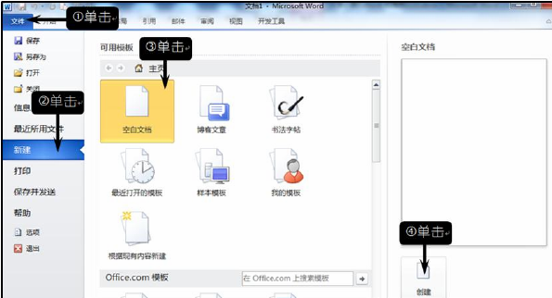
2．使用模板制作文档
(1)使用已有模板创建文档

Slide 10
2．使用模板制作文档
(2)创建自己的模板
把编辑好的文档另存为“Word 模板(*.dotx)”类型文档即可。

Slide 11
2．使用模板制作文档
(2)创建自己的模板
把编辑好的文档另存为“Word 模板(*.dotx)”类型文档即可。

Slide 12
3．使用导航窗格浏览长文档
Word2010 中提供的导航窗格，可以查看当前的大纲结构，能快速准确地定位到文档的某个
标题位置。

Slide 13
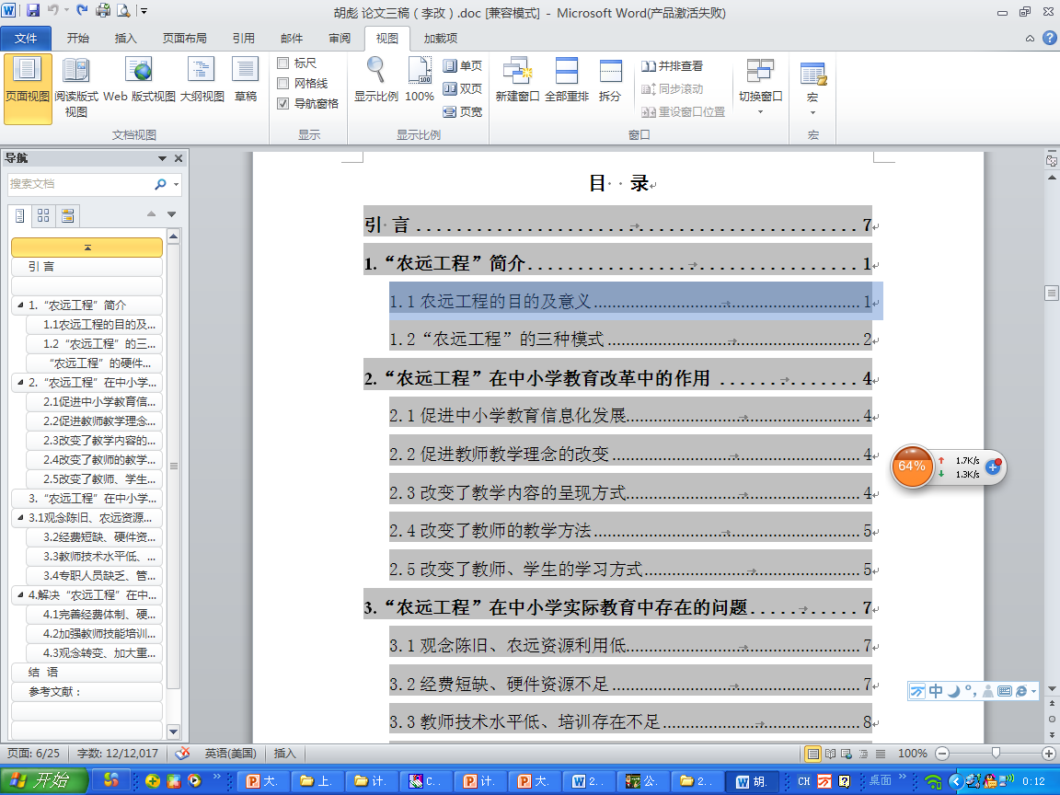
3．使用导航窗格浏览长文档

Slide 14
4、自动生成目录
要自动生成目录，前提是将文档中各级标题用样式中的“标题”统一格式化。
然后通过“插入|引用|索引和目录”命令，在“索引和目录”对话框“目录”标签中进行操作。

Slide 15
4、自动生成目录
(1)创建文档目录
方法1：单击“引用”选项卡，在“目录”选项组中，单击“目录”下拉菜单，选择一种自动目录样式。

Slide 16
4、自动生成目录
方法2:单击“插入目录”命令，在“目录”对话框中进行相应
的操作。

Slide 17
4、自动生成目录
(2)更新目录

Slide 18
5．设置脚注和尾注

Slide 19
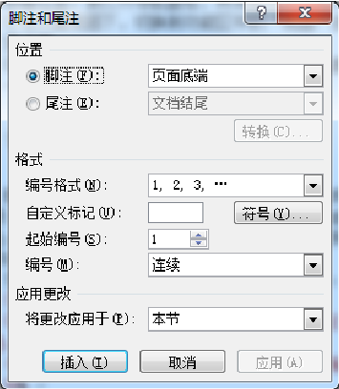
5．设置脚注和尾注
脚注和尾注不是文档正文，而是文档的一个组成部分，其作用是对文档中的内容进行补充说明（注释）。

Slide 20
3.7.3 邮件合并
邮件合并就是将两个相关文件的内容合并在一起，用于解决批量分发文件或邮寄相似内容信件时的大量重复性问题。
邮件合并是在两个电子文档之间进行的，一个是“主文档” ；一个是数据源。
案例

Slide 21
邮件合并通常包含4个步骤
创建主文档，输入内容不变的共有文本
创建或打开数据源，存放可变的数据
在主文档中所需要的位置插入合并域名字
执行邮件合并操作，将数据源中的可变数据和主文档的共有文本合并，生成一个合并文档

Slide 22
邮件合并有2种方法 ：
初学者可以执行“工具|信函与邮件|邮件合并”菜单命令，通过“向导”完成操作。

Slide 23
邮件合并有2种方法
首先打开主文档，并显示“邮件合并”工具栏(通过“工具|信函与邮件|显示邮件合并工具栏”或“视图|工具栏|邮件合并”菜单命令打开)；然后单击“打开数据源”按钮，在“选取数据源”对话框中打开“数据源”文档，接着在主文档中插入域(必须是数据源文档中的域) ；

Slide 24
邮件合并有2种方法：
最后单击“合并到新文档”按钮完成邮件合并，形成合并文档。
案例：学生表彰大会通知单

Slide 25
探究：
如果要做一个宣传栏，需要把获奖学生的照片从整个班的照片中挑出或者从全校学生照片中挑出来，保存在获得学生照片文件夹中，有什么方法。如果根据学生信息表快速挑出复制到文件夹中，怎么操作。

